Slide 1
《操作系统原理》实验
一、系统调用
重庆大学软件学院 洪明坚
2020年2月

Slide 2
目录
熟悉开发环境
  EPOS简介
  实验环境
  编译、运行与调试
编写系统调用
FAQ
附录
  A： C与C++语法区别
  B：调试内核
  C：触发异常

Slide 3
EPOS简介
功能特征
  运行于x86，用C（及少量汇编）语言实现
  单CPU、单进程、多线程
    内核级线程：内核或驱动程序创建
    用户级线程：用户创建
  虚拟内存
    32位地址空间，0-3GB给用户，3-4GB给内核
  支持图形显示！
  支持浮点运算！
  支持以太网卡！
源代码
  https://svn.riouxsvn.com/epos/

Slide 4
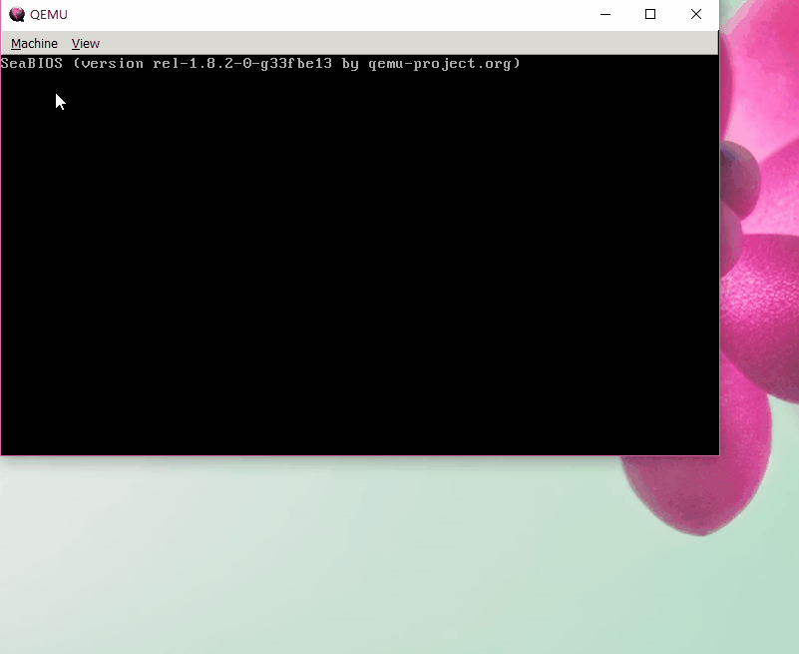
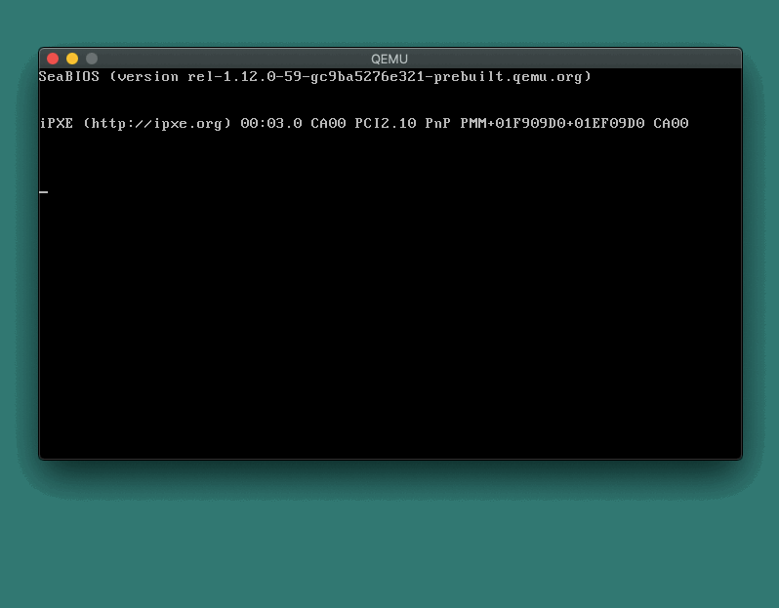
EPOS简介
2015级Z同学作品

Slide 5

实验环境
安装
  Windows：下载expenv2.7z，解压
    注意：路径中不能有中文、空格和&字符
  Debian/Ubuntu：安装方法
  MacOS：安装方法
包括
  编译器、链接器、调试器
    GCC、LD、GDB
  PC模拟器（虚拟机）
    Qemu

Slide 6
实验内容
进入实验环境
  Windows：双击expenv2/setvars.bat
  其他操作系统：打开终端
检出（checkout）EPOS的源代码
  svn checkout https://svn.riouxsvn.com/epos
  注意：不要从GitHub克隆！
编译及运行
  cd epos
  make run
清除所有的临时文件
  make clean

Slide 7
epos/kernel
该目录包括
  内核源文件
    entry.S
      汇编语言文件
      内核的入口，不能改为entry.s！
    等等
  链接器脚本
    kernel.ld.in
  项目管理文件
    Makefile

Slide 8
epos/userapp
该目录包括
  应用程序源文件
    lib/crt0.S
      应用程序的入口，调用main
    lib/syscall-wrapper.S
      系统调用的C语言包裹
    main.c
      主函数main
    等等
  项目管理文件
    Makefile

Slide 9
目录
熟悉开发环境
  EPOS简介
  实验环境
  编译、运行与调试
编写系统调用
FAQ
附录
  A： C与C++语法区别
  B：调试内核
  C：触发异常

Slide 10
系统调用的流程
例子：putchar(int a)
  参数a的值入栈
  userapp/lib/syscall-wrapper.S：_putchar
    movl $SYSCALL_ putchar, %eax //系统调用号码入eax
    int $0x82
      entry.S：_ int0x82_syscall
      machdep.c：syscall(struct context *ctx)
        函数syscall根据保存在ctx->eax中的系统调用号码做分发
          case SYSCALL_putchar:
            从用户栈上读取参数a的值
            调用系统调用的实现函数 sys_putchar(a)
      entry.S：_ret_from_syscall
User space
Kernel space

Slide 11
系统调用的分发
void syscall(struct context *ctx)
{
switch(ctx->eax) {
case SYSCALL_putchar:
ctx->eax = sys_putchar((*((uint32_t *)(ctx->esp+4)))&0xff);
break;
}
}
只保留字符
系统调用号码
系统调用的实现函数
用户栈的栈顶指针
+4：第一个参数
+8：第二个参数
以此类推
系统调用的返回值

Slide 12
实验内容
编写系统调用“time_t time(time_t *loc)”
  功能描述
    返回从格林尼治时间1970年1月1日午夜起所经过的秒数。如果指针loc非NULL，则返回值也被填到loc所指向的内存位置
  数据类型time_t其实就是long
    typedef long time_t;

Slide 13
实验步骤
Kernel space
  K1、在kernel/machdep.c中，编写系统调用的实现函数“time_t sys_time()”，计算用户需要的秒数。需要用到
    变量g_startup_time，它记录了EPOS启动时，距离格林尼治时间1970年1月1日午夜的秒数
    变量g_timer_ticks
      g_timer_ticks记录了EPOS启动以来定时器中断的总次数
    宏定义HZ
      HZ是定时器每秒钟中断的次数，即定时器中断的频率
  K2、在kernel/kernel.h的后面，加入声明
    time_t sys_time();

Slide 14
实验步骤
Kernel space
  K3、在include/syscall-nr.h中，定义系统调用的号码
    #define SYSCALL_time 2013
  K4、在kernel/machdep.c的函数syscall中，增加“case SYSCALL_time”分支
    读取参数的值
      time_t*loc = *(time_t **)(ctx->esp+4);
    调用系统调用的实现函数sys_time
      ctx->eax=sys_time();
      if(loc != NULL)
        *loc = ctx->eax;

Slide 15
实验步骤
User space
  U1、在userapp/lib/syscall-wrapper.S末尾，加入汇编语言接口“WRAPPER(time)”
  U2、在userapp/include/syscall.h中，加入C语言声明 “time_t time(time_t *loc);”
  U3、在userapp/main.c中调用该系统调用，并打印出结果
    验证结果
      time_t t1, t2;
      t1 = time(&t2);
      t1必须等于t2

Slide 16
调试系统调用
调试方法
  见附录B
调试内容
  设置断点
    break int0x82_syscall
      int0x82_syscall是所有系统调用的内核入口
    break machdep.c:n
      n是“case SYSCALL_time”在文件machedep.c的行号
  运行到断点位置，查看此时CPU寄存器、函数参数、call stack等等信息

Slide 17
目录
熟悉开发环境
  EPOS简介
  实验环境
  编译、运行与调试
编写系统调用
FAQ
附录
  A： C与C++语法区别
  B：调试内核
  C：触发异常

Slide 18
FAQ
Q1：能解释一下系统调用的命名规则吗？
  A1：如果系统调用的用户接口名字是foo，那么该系统调用的号码用SYSCALL_foo表示，在内核里面的实现函数是sys_foo。
Q2：time的返回值就够了，为什么还要loc参数呢？
  A2：看这里。
Q3：为什么系统调用的用户接口是“time_t time(time_t *loc)”，而系统调用的实现函数是“time_t sys_time()”呢？
  A3：sys_time只要能实现系统调用的功能即可，形式不一定与用户接口相同。
Q4：g_startup_time、g_timer_ticks和HZ要自己定义吗？
  A4：不要，直接用即可

Slide 19
目录
熟悉开发环境
  EPOS简介
  实验环境
  编译、运行与调试
编写系统调用
FAQ
附录
  A： C与C++语法区别
  B：调试内核
  C：触发异常

Slide 20
附录A：C和C++语法区别
A1、变量的定义
C语言的变量定义必须语句块的最前面，而C++无此限制。比如
switch(i) { switch(i)
case 1: case 1: {
int j; int j;
j++; j++;
break; }
} break;
}
左边在C++中是正确的，而在C中是错误的；右边在C和C++中都是正确的。
A2、布尔类型
C++中有bool类型和true/false值，C中则没有。在C中，非零即为真，零就是假。
A3、函数参数默认值
C语言中的函数不能有参数默认值，在C++中可以有。

Slide 21
附录A：C和C++语法区别
A4、结构体(struct)/枚举型(enum)/联合体型(union)的定义
用struct定义变量
struct mystruct {
int i;
float x;
}
在C中声明变量要这么写：struct mystruct a;
而在C++中不用写struct，即mystruct a;
一种兼容的用法是：
typedef struct _mystruct {
int i;
float x;
} mystruct;
然后在C中可以用“mystruct a;”声明变量。

Slide 22
附录A：C和C++语法区别
A5、类型强制转换
C语言必须将类型括起来，C++可以将变量括起来。例如，
int(a)在C++中是正确的，但是在C语言中是错误的，
必须写为(int)a，或者(int)(a)
A6、赋值
C语言中的赋值只有一种，即=
C++中除了使用=外，还可以使用()。例如，
int x(5); //等价于： int x=5;

Slide 23
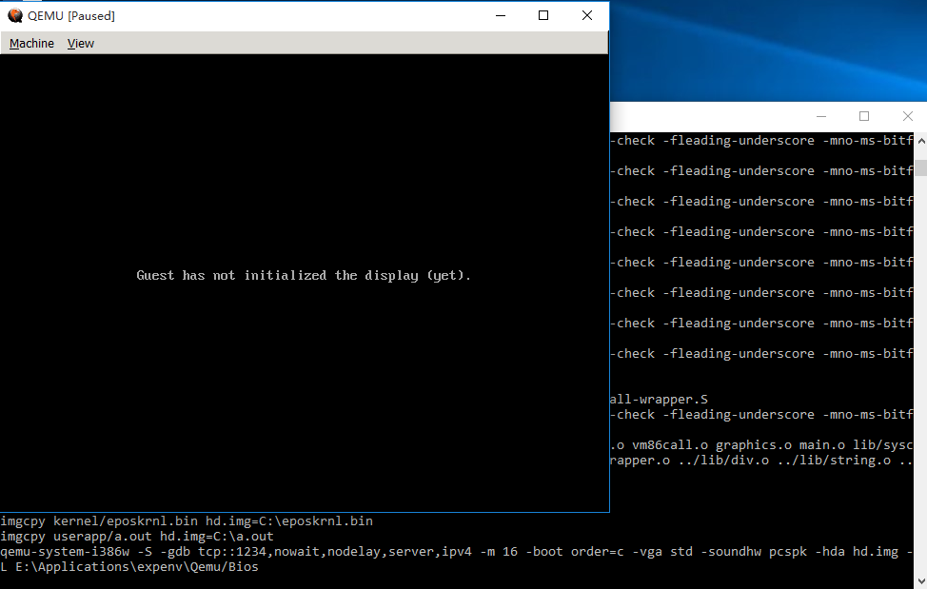
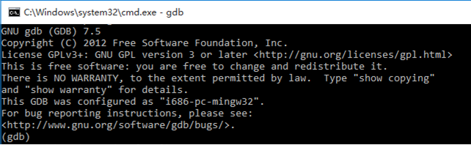
附录B：调试内核
make clean debug

Slide 24
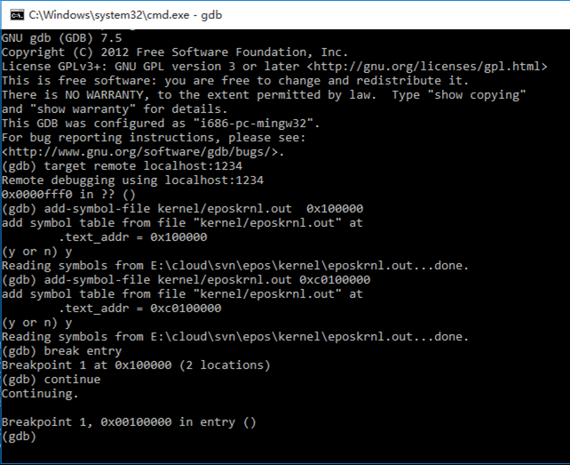
连接到QEMU
在函数entry处设置断点
继续运行

Slide 25
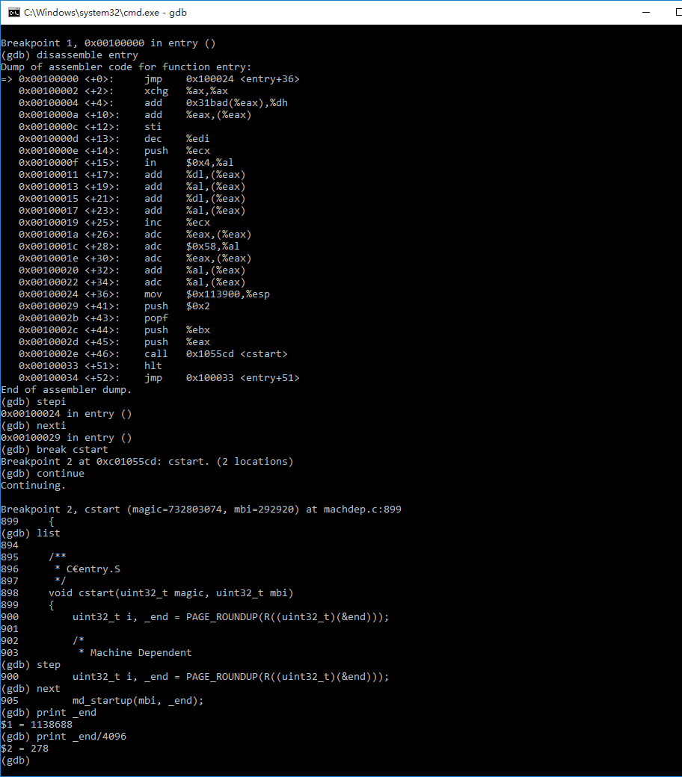
反汇编函数entry
单条指令（进入函数）
单条指令（跳过函数）
显示源代码
单条语句（进入函数）
单条语句（跳过函数）
打印变量的值，还可以用表达式哦

Slide 26
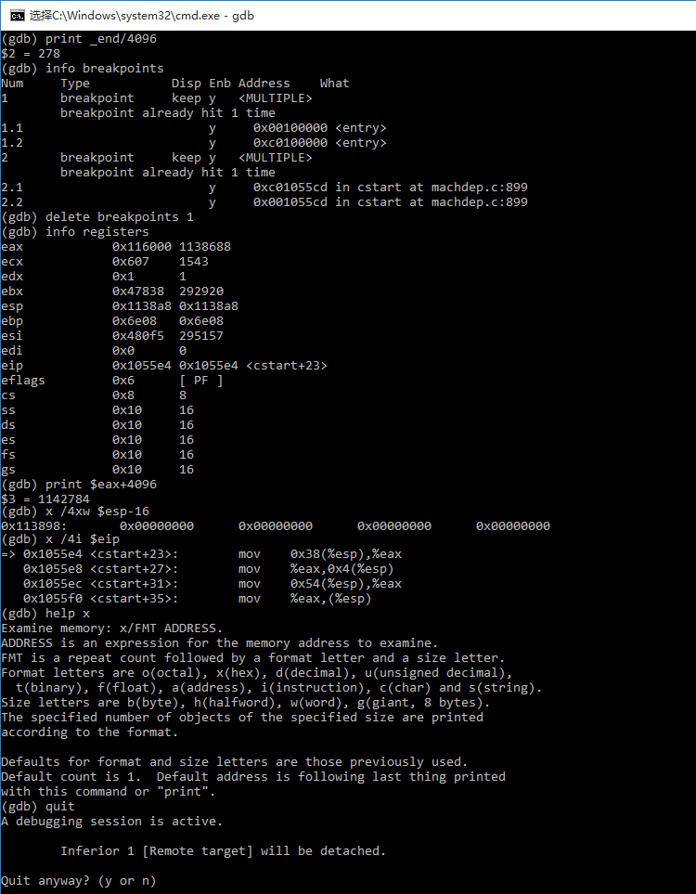
查看已设置的断点
删除断点1，多个断点用空格分隔
查看CPU寄存器
可以直接引用寄存器哦
查看栈顶的16个字节
反汇编从EIP开始的4条指令
命令x的格式说明
获取帮助
退出调试

Slide 27
常用的GDB命令 | 解释
break location | Set a breakpoint at a location, line number, or file (e.g. "main", "5", or "hello.c:23")
watch var | Break when a variable is written to
rwatch var | Break when a variable is read from
awatch var | Break when a variable is written to or read from
finish | Run until the end of the current function
display expression | Display the value of an expression every step of the program—the expression must make sense in the current scope
info display | Show a list of expressions currently being displayed
undisplay num | Stop showing an expression identified by its number
printf fmt expressions | Do some formatted output with printf() e.g. printf "i = %d, p = %s\n", i, p
set variable expression | Set a variable to value, e.g. set variable x=20
backtrace | Show the call stack
info all-registers | Dump all registers to screen

Slide 28
附录C：触发异常
except
ion
Trigg
er

Slide 29
That’s all
Enjoy hacking

